Slide 1
Programmatie Logica

Slide 2
Inhoudstafel
Oefeningen Variabelen (Vorige les)
Herhaling
Operatoren
Operanden
Rekenkundige operatoren
bool operatoren
Vergelijkings operatoren
Math class
Operatoren (DEMO)
Oefeningen Operatoren

Slide 3
Oefeningen Variabelen (vorige les)

Slide 4
Herhaling

Slide 5

IO-Scheme Som van getallen
4
12
3
5
6
30
PROCESS
BLACK BOX
(BB)
INPUT
OUTPUT

Slide 6
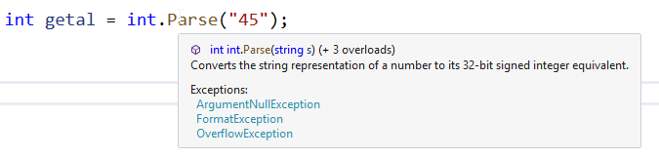

IO-Schema methods (Parse)
Dit scherm krijg je door te hoveren over ‘Parse’
Teken van method
Data type van de output
Datatype van de input
Naam van de method

Slide 7

IO-Schema methods (Parse)
“45” (string)
PROCESS
PARSE
45 (int)
BLACK BOX
(BB)
INPUT
OUTPUT

Slide 8
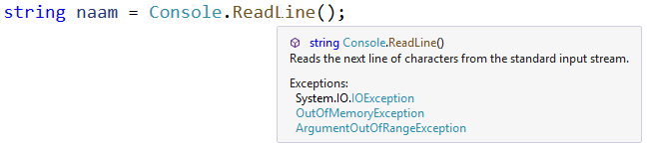
IO-Schema methods (Console.ReadLine)
PROCESS
READLINE
“Een stuk tekst” (string)
BLACK BOX
(BB)
INPUT
OUTPUT

Slide 9
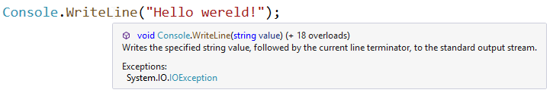
IO-Schema methods (Console.WriteLine)
VOID
“Hello Wereld!” (string)
PROCESS
WRITELINE
BLACK BOX
(BB)
INPUT
OUTPUT

Slide 10




Console.WriteLine Overloads

Slide 11
Datatypes
long
int
short
byte
double
float

Slide 12
DECIMAL

Slide 13
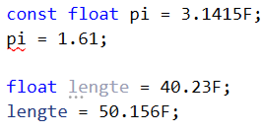
Variable vs Constante
Een constante kun je maar één maal een waarde toekennen.

Slide 14
https://www.programiz.com/csharp-programming/operators
Operatoren

Slide 15
Wat is een operator
Een constructie om data/variabelen te manipuleren (wijzigen)
Een symbol die gebruikt kan worden adhv operanden
Een Operand Is een object die gemanipuleerd wordt door een operator
Operator
Operand
Operand

Slide 16
Classificatie van operatoren
Aantal operanden
Unairy operator
Binairy operator
Ternary operator
Aantal operanden
Rekenkundige operatoren
Logische operatoren (Bool)
Vergelijkings operatoren

Slide 17
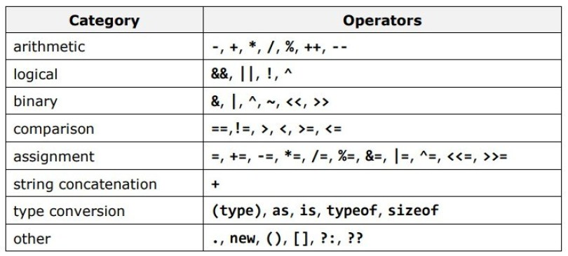

Slide 18
Modulo %
Rest na een deling
Wat is de rest van 5 gedeeld door3?
2

Slide 19
Handamatig bereken van de modulo
Rest = Teller – (linkse deel na de deling van noemer en teller * noemer)
2 = 15 – (
Stap
1 | Delen | 15 / 3 | 5.66667
2 | Bereken formule

Slide 20
Logische operatoren
&&, ||, !, ^

Slide 21
Operatoren (DEMO)

Slide 22
Oefeningen Operatoren

